Slide 1
SELECCION CAPACITACION Y CONCIENTIZACION

Slide 2
OBJETIVOS
Diferenciar los conceptos de selección, capacitación y
concientización
Entender la importancia del PROCESO INTEGRADO.
Concientizar sobre la IMPORTANCIA seguridad en el ambiente de trabajo

Slide 3
CONCEPTOS BÁSICOS
*SELECCION: procedimiento para encontrar al personal ADECUADO para el puesto vacante.
*CAPACITACION : tarea que realiza la empresa con el fin de mejorar el rendimiento, aptitud y desempeño del empleado.
*CONCIENTIZACION: Es educar al empleado con la información necesaria para que realice sus actividades de manera segura.

Slide 4

SELECCIÓN DEL PERSONAL
*ADECUADA selección del personal IDÓNEO para el cargo.
*ADECUADA: en función del puesto vacante, de las cualidades y aptitudes necesarias para el desarrollo de la tarea.
*IDONEO: que cumple con la totalidad de los requisitos para el cargo al que aspira.

Slide 5
Procedimiento para la selección
*OPOSICIÓN: evaluar mediante pruebas la capacidad de los aspirantes ( puntuación)
*CONCURSO: evaluar mérito con ( tabla de cálculo ) para su puntuación
*CONCURSO-OPOSICIÓN: combinación de los anteriores

Slide 6
Pautas a tener en cuenta para la selección:
1- El cargo vacante es de nivel: EJECUTIVO - EMPLEADO - OBREROS
2-Fijar CLARAMENTE los REQUISITOS necesarios para los postulantes.
3- Posibilidades de desarrollo que se ofrece a los candidatos.
INICIO-FIN
Este proceso de selección inicia cuando se solicita el empleo y finaliza cuando se decide la contratacion.

Slide 7
PRINCIPIOS de selección
1- HABILIDADES: visión para la selección de personal con las habilidades justas para ESE puesto de trabajo, que puedan aumentar el capital humano de la empresa.
2- ORIENTACIÓN:en caso de que el candidato no sea apto para ESE puesto orientarlo para que continúe su búsqueda de empleo.
3- ÉTICA PROFESIONAL: actuar con valores, responsabilidad y respeto, dejando de la lado el beneficio individual y pensar en el beneficio colectivo.

Slide 8

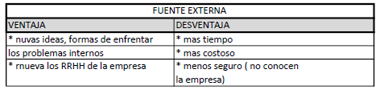
Selección TÉCNICA
1- VACANTE: puesto que no tiene un titular, éste puede ser un nuevo puesto de trabajo creado en la empresa, o uno ya existente.
2-VALUACIÓN DE PUESTOS: determinar requisitos para los postulantes, salario ofrecido.
3- INVENTARIO DE RRHH: determinar si es posible que personal perteneciente a la empresa ocupe el cargo (implica un ascenso de personal existente), o si es necesario convocar a postulantes.

Slide 9

4- FUENTES DE RECLUTAMIENTO: medio que usa la empresa para atraer a candidatos adecuados.
Archivo de candidatos: bolsa de trabajo ( datos de contactos posibles de anteriores valoraciones)
Presentación de candidatos por parte del personal de la empresa ( “recomendación”)
Carteles y avisos.

Slide 10
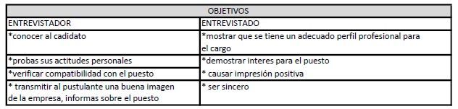
5- RECEPCIÓN DE SOLICITUD DE EMPLEO: área donde se hará la entrevista grupal a los postulantes. (CV)
6- ENTREVISTA : determinar a grandes rasgos quién es apto para el puesto, en poco tiempo y teniendo en cuenta los aspectos MÁS importantes. Para pasar a una entrevista más detenida y con menos postulantes.

Slide 11
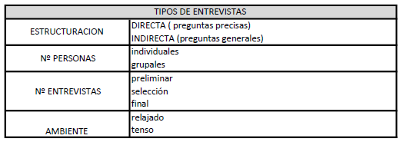
Tipos de entrevistas

Slide 12
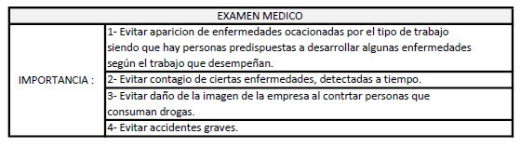
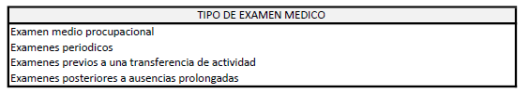
7- PRUEBAS PSICOLÓGICAS: se evalúa la potencialidad del individuo y su conducta bajo situaciones especiales.
8- PRUEBAS DE CONOCIMIENTO: opcional
9- EXAMEN MÉDICO: obligatorio, para evaluar que esté en condiciones óptimas para el desarrollo de cierto trabajo.

Slide 13
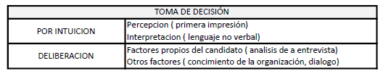
10- VERIFICACIÓN DE DATOS: corroborar datos de trabajos anteriores, relaciones humanas, y profesionales.
11- DECISIÓN FINAL: se encarga el Jefe inmediato del futuro empleado.
12- ADAPTACIÓN: tiene con fin la incorporación y familiarización del empleado con su nuevo empleo y la formas de trabajar de la empresa.

Slide 14
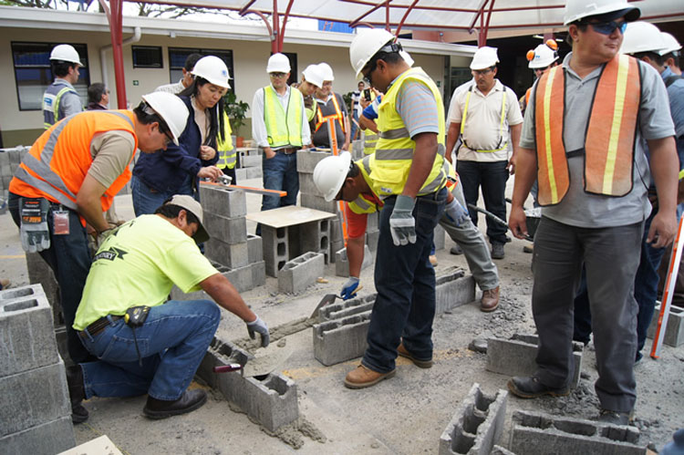
CAPACITACIÓN
Principio General: Entender al factor humano como el principal recurso.

Slide 15
DEFINICIÓN
La capacitación es un proceso Planificado, Sistemático y Organizado que busca:
Modificar
Mejorar
Ampliar
Conocimientos
Actitudes
Seguridad
CONCEPTO DE HABILIDAD
del personal, nuevo o actual, como consecuencia de su natural proceso de cambio, crecimiento y adaptación a nuevas circunstancias internas y externas.

Slide 16
MARCO LEGAL - Ley 19.587 “Ley de H y S”
Art. 208 - Todo establecimiento estará obligado a capacitar a su personal en materia de higiene y seguridad: enfermedades profesionales y de accidentes del trabajo.
Art. 209 - La capacitación del personal deberá efectuarse por medio de conferencias, cursos y clases, y se complementarán con material educativo gráfico, medios audiovisuales, etc.
Art. 210 - Recibirán capacitación todos los sectores del establecimiento en sus distintos niveles:
1. Nivel superior (dirección, gerencias y jefaturas).
2. Nivel intermedio (supervisión de línea y encargados).
3. Nivel operativo (trabajadores de producción y administrativos).

Slide 17
Art. 211 - Todo establecimiento planificará en forma anual programas de capacitación para los distintos niveles, que presentarán a la Autoridad.
Art. 212 - Los planes anuales de capacitación serán programados y desarrollados por los Servicios de Medicina, Higiene y Seguridad en el Trabajo en las áreas de su competencia.
Art. 213 - Todo establecimiento deberá entregar por escrito a su personal las medidas preventivas tendientes a evitar las enfermedades profesionales y accidentes del trabajo.
Art. 214 - La autoridad nacional competente podrá, por los diferentes medios de difusión, realizar campañas educativas e informativas con la finalidad de disminuir o evitar las enfermedades profesionales y accidentes del trabajo.

Slide 18
Decreto 911/96: “Reglamento para la industria de la construcción”
Artículo 11 - “Derechos y Obligaciones de los Trabajadores”
f) Asistir a los cursos de capacitación que se dicten durante las horas de trabajo
g) Usar los equipos de protección personal o colectiva y observar las medidas de
prevención.
h) Utilizar en forma correcta los materiales, máquinas, herramientas, dispositivos y
cualquier otro medio o elemento con que se desarrolle su actividad laboral.
i) Observar las indicaciones de los carteles y avisos que indiquen medidas de
protección y colaborar en el cuidado de los mismos
j) Colaborar en la organización de programas de formación y educación en materia de
salud y seguridad.
k) Informar al empleador todo hecho o circunstancia riesgosa inherente a sus puestos
de trabajo.

Slide 19
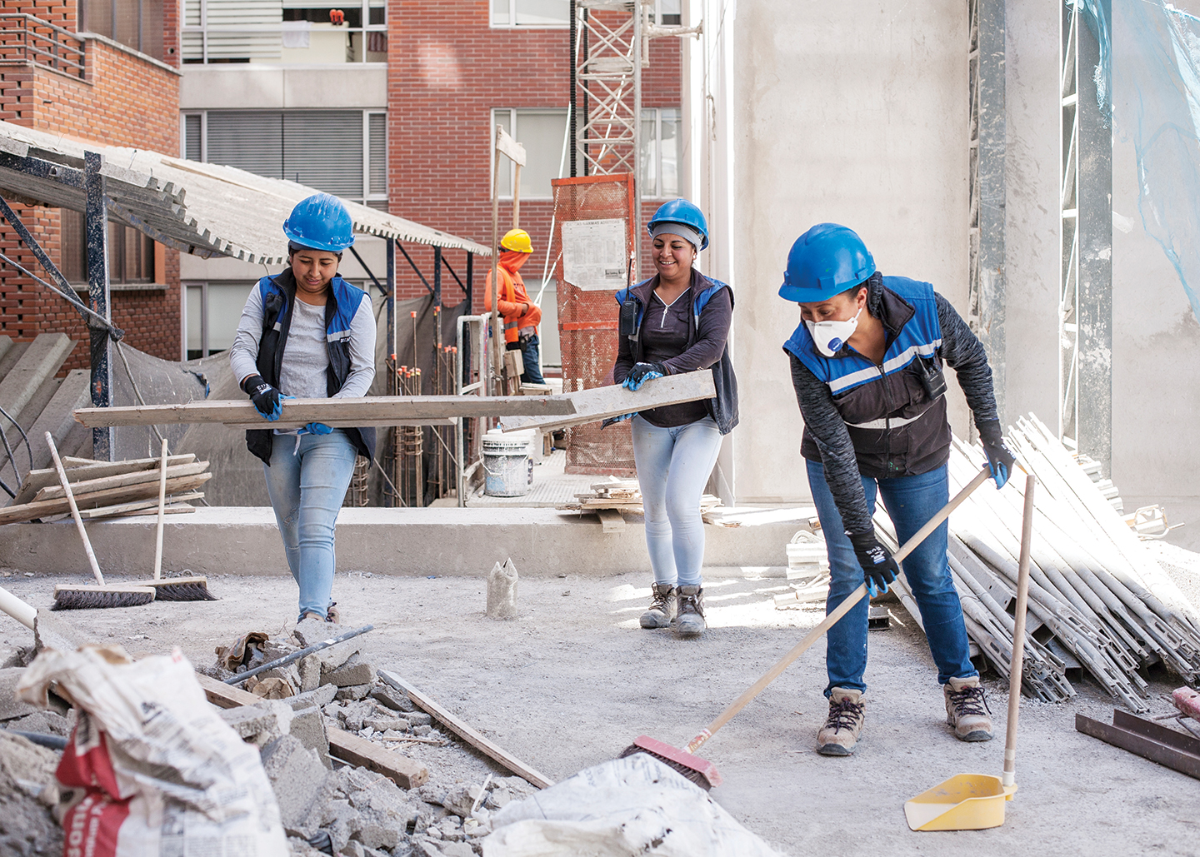
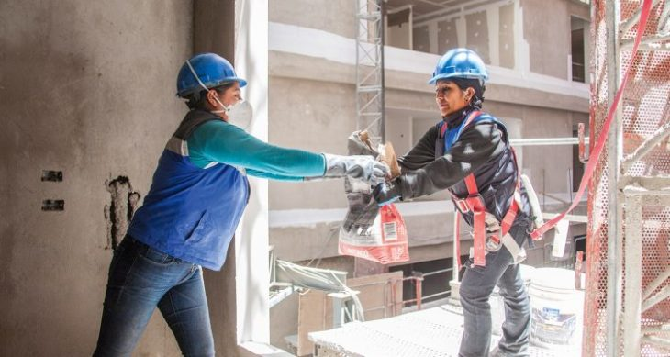
OBJETIVOS
Preparar al personal (Prevencion - Habilidades - Incidente/Accidente)
Proporcionar oportunidades para el desarrollo personal y profesional
Cambiar la actitud de las personas para:
Interrelación
Clima Laboral
Motivación
Receptividad

Slide 20
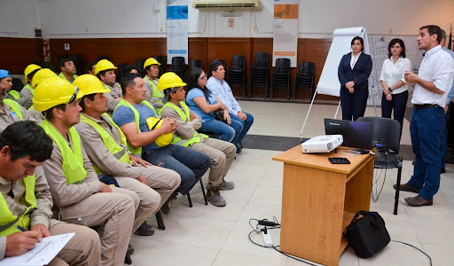
¿CUANDO ES NECESARIO?
Brecha en la performance
Potencialidad en la persona
Cambio dentro de la organización
Nuevas tecnologías
Nuevos materiales

Slide 21
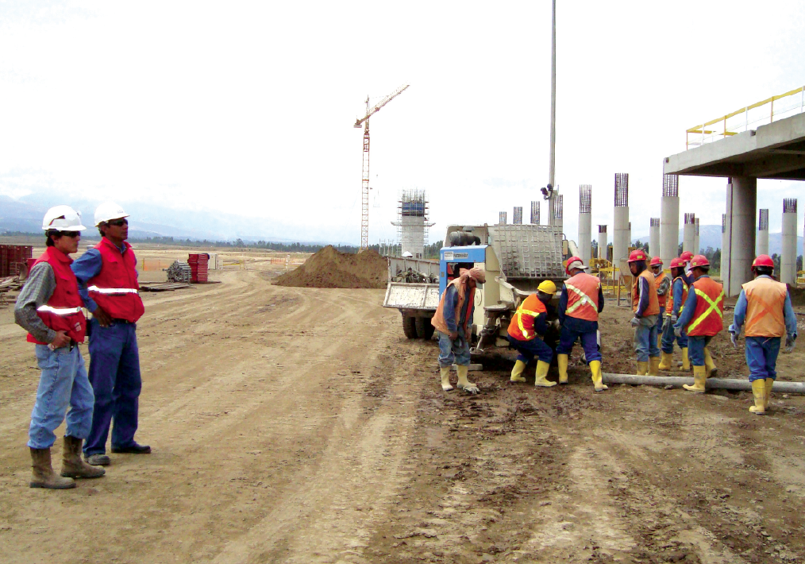
¿QUIÉN LO DETERMINA?
La detección de esta necesidad está a cargo del profesional que supervisa las diferentes áreas, y si bien existen métodos para la detección, la misma no deja de ser una habilidad de quien supervisa. Por lo que también es necesaria la capacitación de quien supervisa un área.
Una de las principales responsabilidades de la supervisión es adelantarse a los cambios previendo demandas futuras, y hacerlo según las aptitudes y el potencial de cada persona.
La supervisión es el input de quienes desarrollan la planificación de los objetivos y estrategias de la organización.

Slide 22
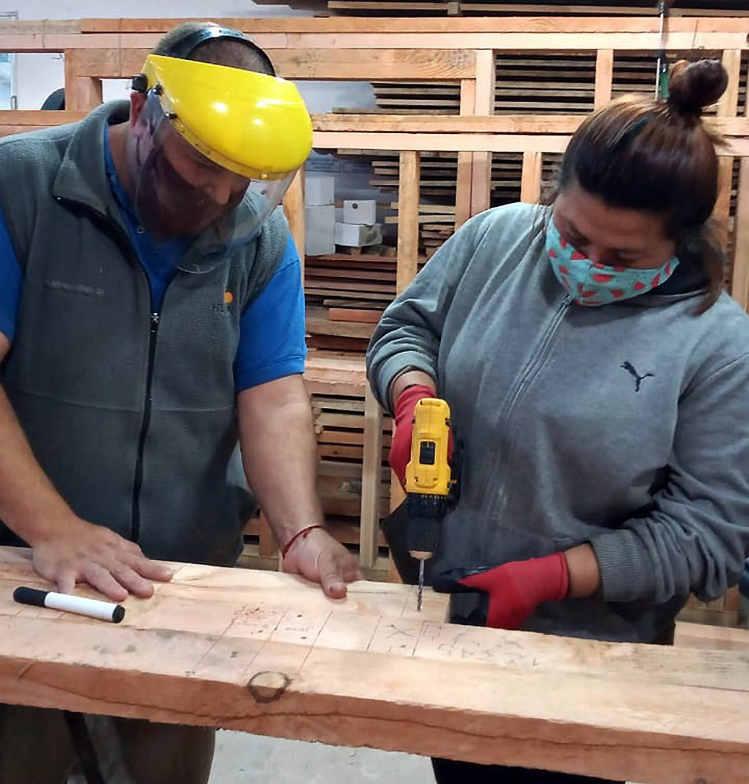
¿EN QUÉ ETAPA SE DEBE APLICAR?
Inducción / Incorporación
Entrenamiento
Capacitación Promocional
Formación Básica
Desarrollo de Jefes

Slide 23

LA CAPACITACIÓN COMO INVERSIÓN
La organización invierte recursos con cada colaborador al seleccionarlo, incorporarlo, y capacitarlo, lo cual puede inducir a pensar que destinar recursos a la capacitación representa un gasto. Sin embargo, se debe pensar como una inversión, ya que el entorno actual donde se deben desenvolver las organizaciones cada vez es más dinámico y la demanda de mano de obra calificada cada vez es mayor.

Slide 24
BENEFICIOS
PARA EL INDIVIDUO
PARA LA ORGANIZACIÓN
PARA LAS RELACIONES HUMANAS (INTERNAS O EXTERNAS)

Slide 25
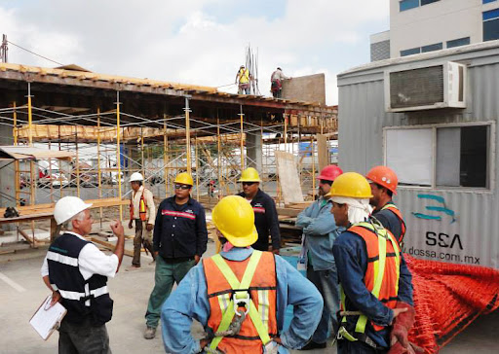
PARA EL INDIVIDUO:
Ayuda al individuo en la solución de problemas y toma de decisiones
Aumenta la confianza y la seguridad
Forja líderes
Mejoras aptitudes comunicativas
Sube el nivel de satisfacción del puesto
Permite logro de metas individuales

Slide 26
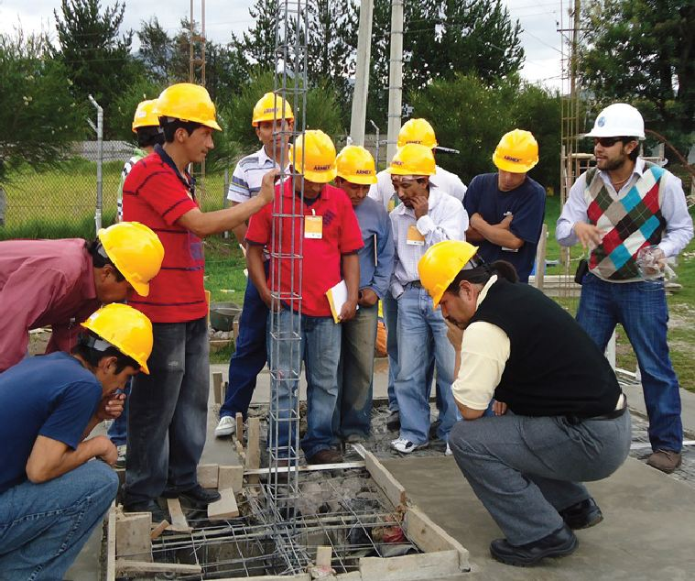
Mejora la comunicación entre grupos e individuos
Ayuda a orientar nuevos empleados
Alienta la formación de grupos
Proporciona buena atmósfera para el aprendizaje
PARA LAS RELACIONES HUMANAS

Slide 27
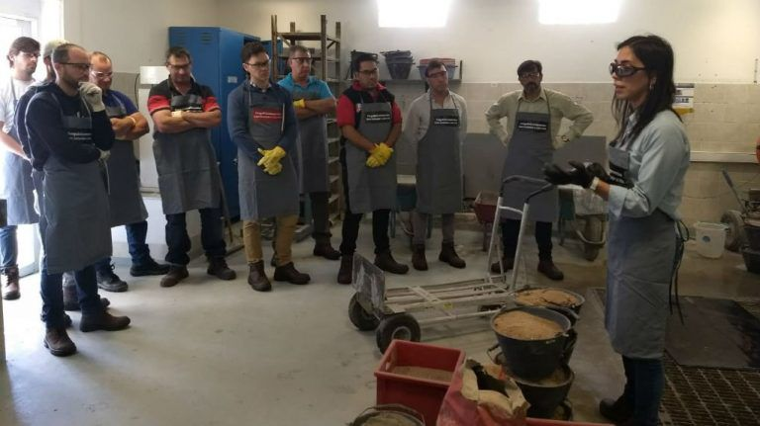
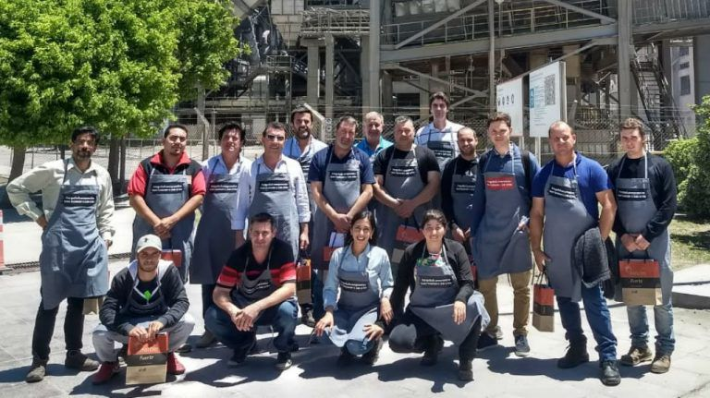
PARA LA ORGANIZACIÓN:
Mejora la calidad del trabajo
Mejora el conocimiento del puesto a todos los niveles
Mejora la moral y crea sentido de pertenencia
Ayuda al personal a identificarse con los objetivos de la organización
Mejora relación jefes - subordinados
Elimina costos de recurrir a consultores externos
Incrementa la productividad

Slide 28
PROCESO DE CAPACITACIÓN
ETAPAS:
Determinación de las necesidades de capacitación
Programación de la capacitación
Implementación del programa de capacitación
Evaluación del programa de capacitación

Slide 29
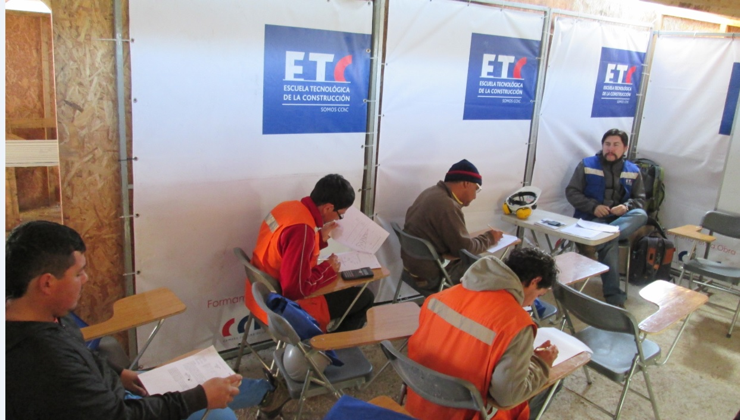

1. DETERMINACIÓN DE LAS NECESIDADES DE CAPACITACIÓN
NECESIDADES
F ( DEMANDA)
ORGANIZACIONAL
ANÁLISIS
DE TAREAS
DE PERSONAS
Algunos MEDIOS para determinar las necesidades de capacitación son:
Observación, Cuestionarios, Examen, Entrevistas con supervisores

Slide 30
2. PROGRAMACIÓN DE CAPACITACIÓN
¿QUÉ debe enseñarse?
¿QUIÉN debe aprender?
¿CUÁNDO debe enseñarse?
¿DÓNDE debe enseñarse?
¿CÓMO debe enseñarse?
¿QUIÉN debe enseñar?
Conocimiento y habilidades técnicas
Habilidades administrativas
Habilidades en relaciones humanas
Habilidades conceptuales
Desarrollo de actitudes

Slide 31
DISEÑO DE LA PROGRAMACIÓN:
Definición de aspectos importantes:
Resultados esperados
Disposición y motivación de la persona
Principios de aprendizaje a utilizar en función del objetivo.
Características de los instructores

Slide 32
Pasos para la programación de capacitación (Síntesis):
Definición del objetivo de capacitar
Elección de los métodos de capacitación, considerando la tecnología disponible.
Definición de los recursos necesarios para la implementación de la capacitación
Definición del personal que va a ser capacitado
Determinación del local donde se efectuará la capacitación
Determinación de la época o periodicidad de la capacitación
Cálculo de la relación costo-beneficio del programa
Control y evaluación de los resultados

Slide 33
3. IMPLEMENTACIÓN DEL PROGRAMA DE CAPACITACIÓN
Factores a considerar:
Adecuación a las necesidades de la organización.
La calidad del entrenamiento presentado.
La calidad y preparación de los instructores.
La calidad de los aprendices.

Slide 34
4. EVALUACIÓN DEL PROGRAMA DE CAPACITACIÓN
Intenta responder preguntas tales como:
¿Qué estamos obteniendo de los programas de capacitación?
¿Estamos usando productivamente nuestro tiempo y nuestro dinero?
¿Hay alguna manera de demostrar que la formación que impartimos es la adecuada?

Slide 35

CONCIENTIZACIÓN

Slide 36

CONCIENTIZACIÓN DEL PERSONAL
Concientización: Es educar al empleado con la información necesaria para que realice sus actividades de manera segura.

Slide 37
CONCIENTIZACIÓN DEL PERSONAL
OBJETIVOS:
Modificar las conductas de las persona en lo grupal y en lo individual.
Generar la naturalización de los actos que queremos lograr.
Crear conciencia a todo el personal con la importancia de la seguridad.
Incentivar a las personas a seguir capacitándose en cuanto a seguridad para disminuir los accidentes y enfermedades.

Slide 38
CONCIENTIZACIÓN DEL PERSONAL
¿CÓMO CREAR CONCIENCIA DE SEGURIDAD?
Mediante conferencias.
Auditorias para mostrar los errores y los cambios luego de la capacitación.
Capacitación periódica para que se naturalice la información.
Colocar letreros con información para enseñar al personal los procedimiento de seguridad.
Colocar carteles en los que se haga notar los que puede pasar si no se respeta las normas establecidas.
Evaluar el personal en materia de seguridad.

Slide 39

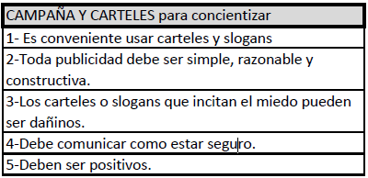
CONCIENTIZACIÓN DEL PERSONAL

Slide 40
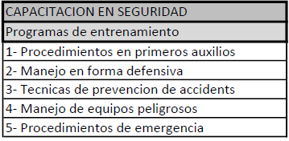

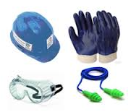
CONCIENTIZACIÓN DEL PERSONAL

Slide 41
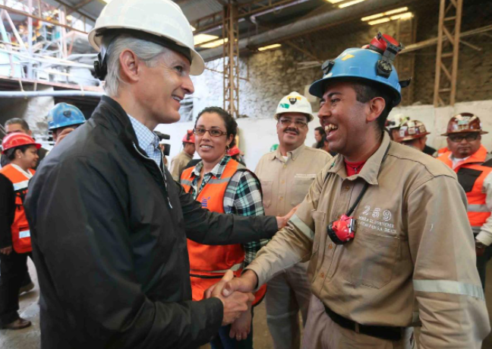

CONCIENTIZACIÓN DEL PERSONAL
INCENTIVOS:
La meta de los programas de incentivos es reducir los accidentes y hacer del lugar de trabajo un sitio más seguro. Esto se logra de manera más efectiva retroalimentando de manera positiva al empleado.
TIPOS:

Slide 42
MUCHAS GRACIAS

